Slide 1
Car Dealership
Курсов проект – модул 13. Софтуерно инженерство
Изготвилa: Катерина Димитрова

Slide 2
Съдържание:
1. Цели на проекта
2. Изгледи за потребителите/администраторите

Slide 3
1. Цели на проекта
- Целта на този проект е да покаже организиране на код в MVC (Model–View–Controller) модел, разработка на трислойно приложение и работа в GitHub. Проектът използва връзки с бази данни чрез Entity Framework, като за презентационен слой избрахме уеб базиран интерфейс (Web-based App).
- Освен това, проектът демонстрира добри практики в софтуерната архитектура. Чрез разделяне на логиката в отделни слоеве (данни, услуги и уеб базиран интерфейс (web app)), се постига по-добра поддръжка и в приложението лесно и бързо може да се вградят допълнителни функционалности. Работата в GitHub позволява ефективно управление на версиите, сътрудничество между разработчиците и проследяване на направените промени.

Slide 4
3. Изгледи за потребителите/администраторите

Slide 5
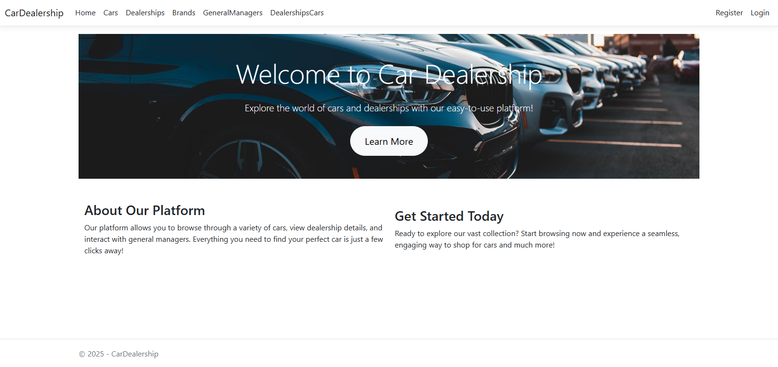
а) Обши изгледи
Home screen:

Slide 6
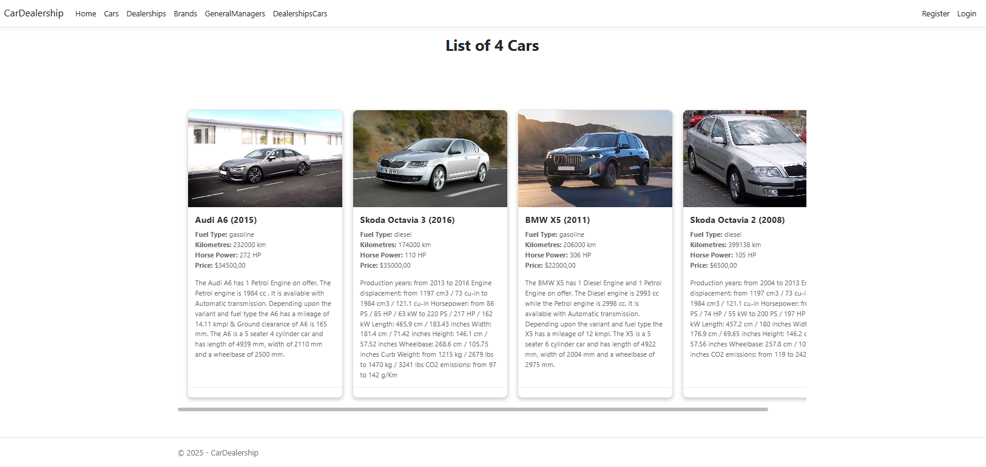
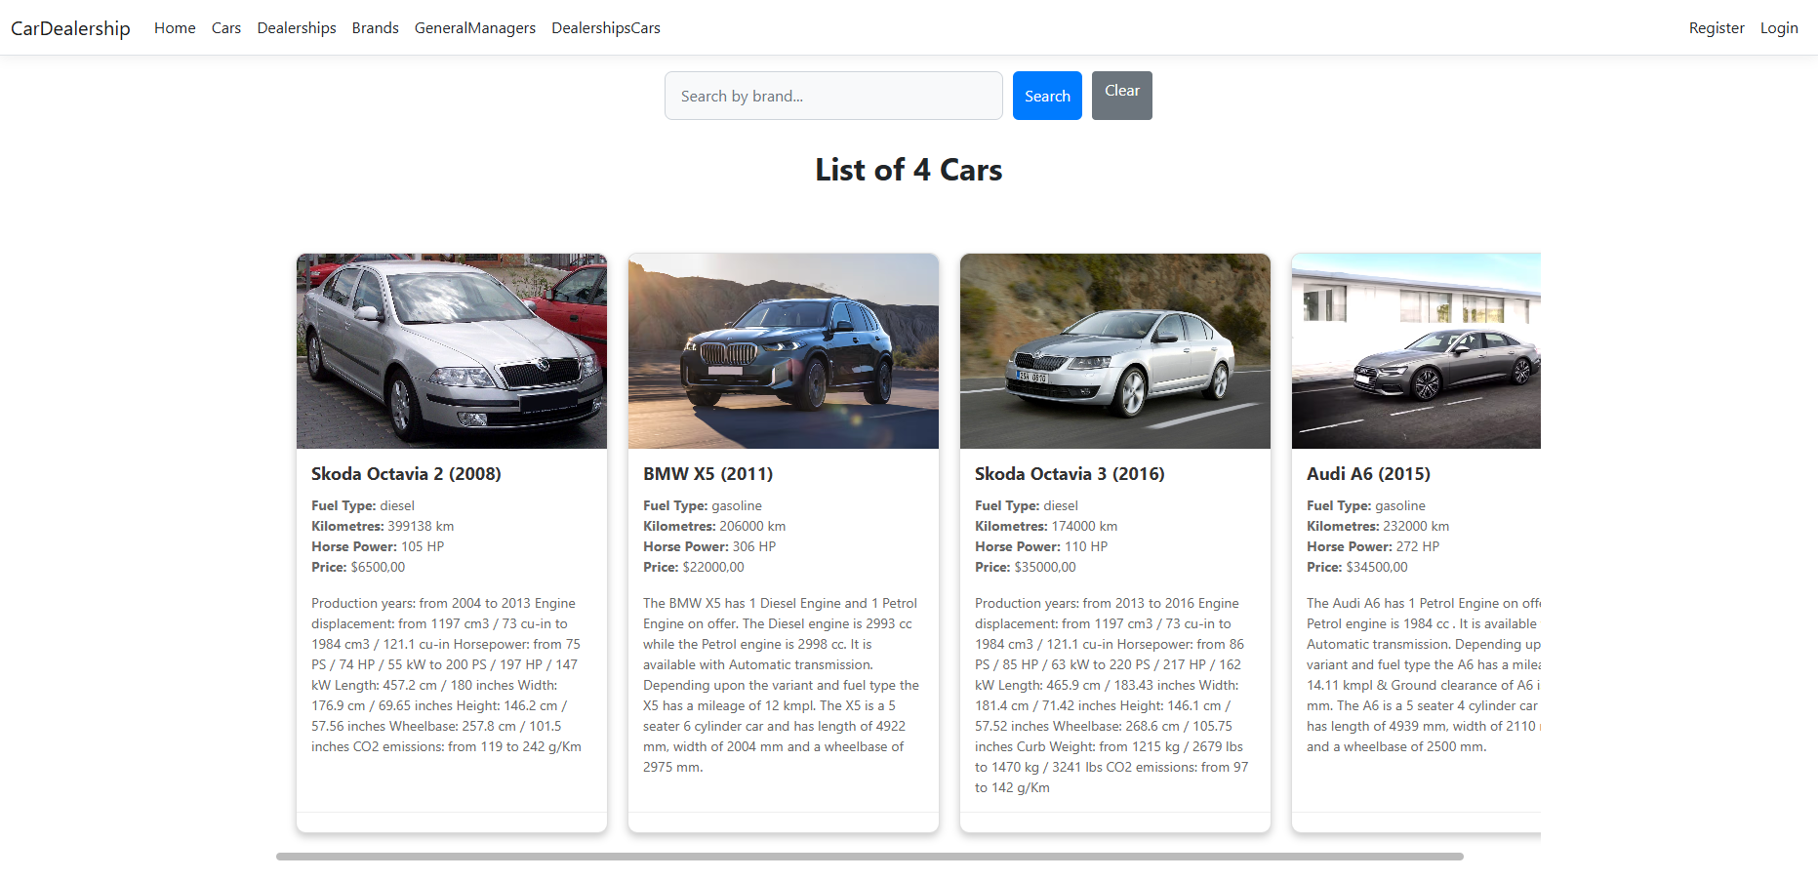
б) Изгледи за потребителите
Cars screen:

Slide 7
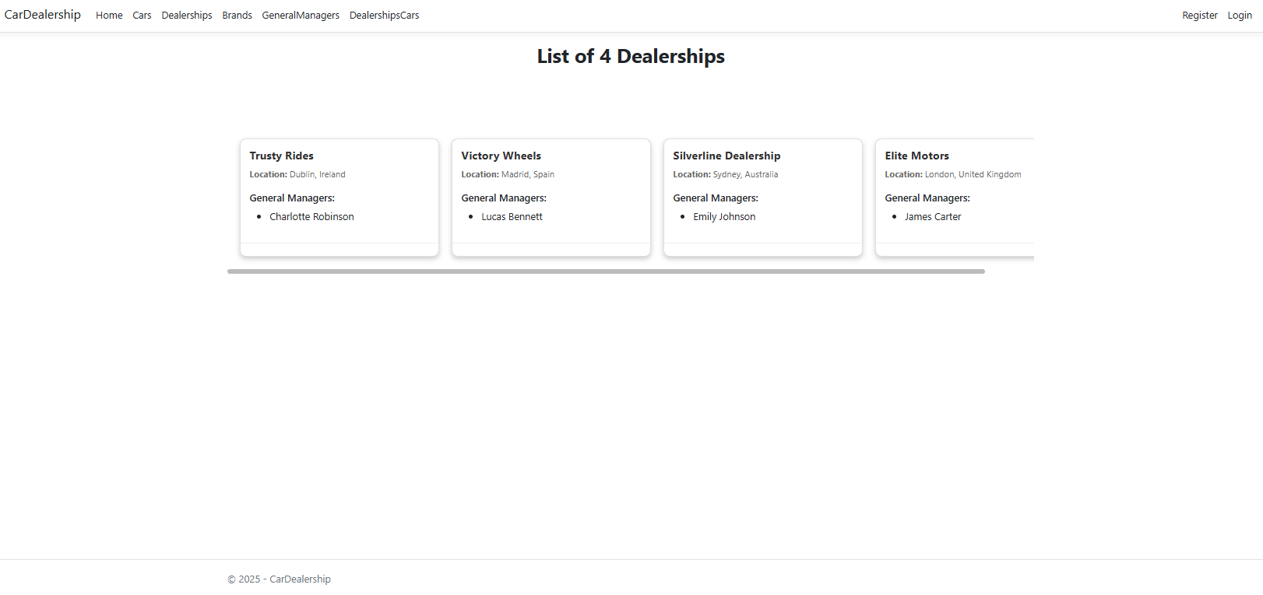
б) Изгледи за потребителите
Dealerships screen:

Slide 8
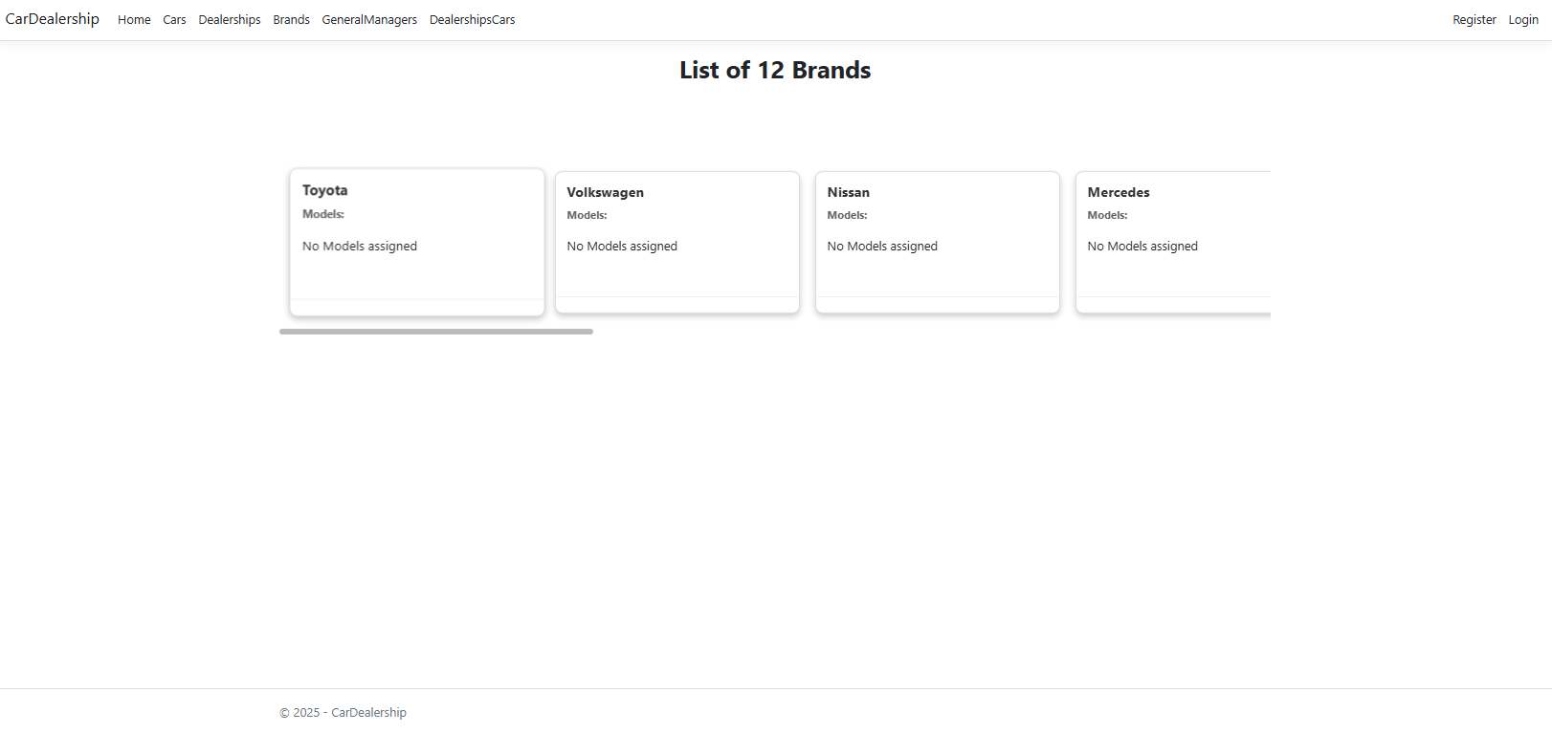
б) Изгледи за потребителите
Brands screen:

Slide 9
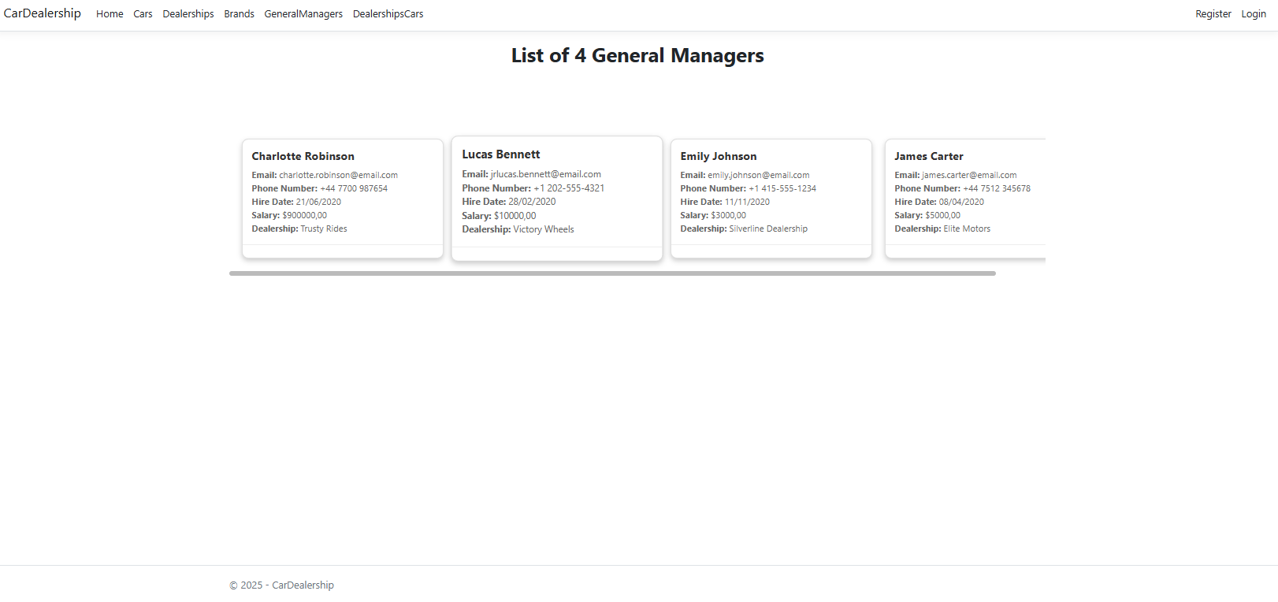
б) Изгледи за потребителите
General Managers screen:

Slide 10
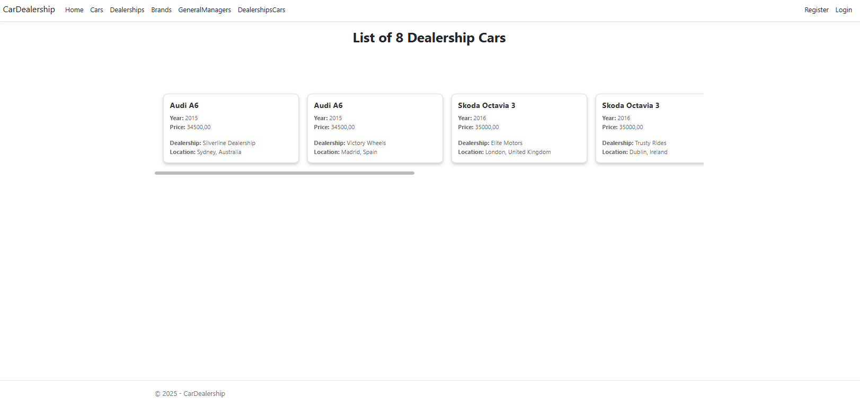
б) Изгледи за потребителите
Dealership-Cars screen:

Slide 11
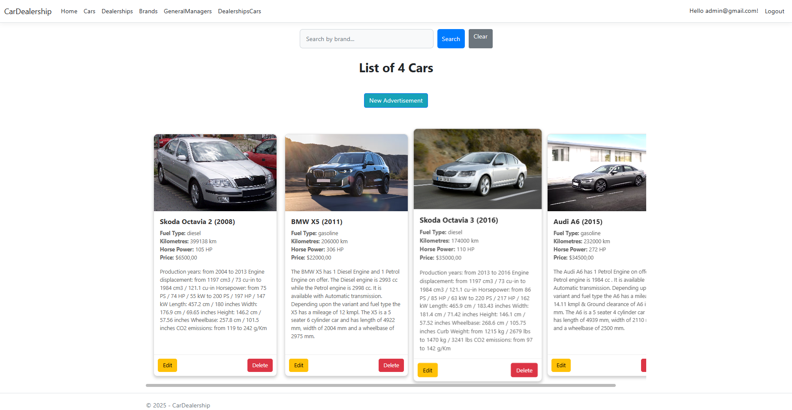
в) Изгледи за администраторите
Cars screen:

Slide 12
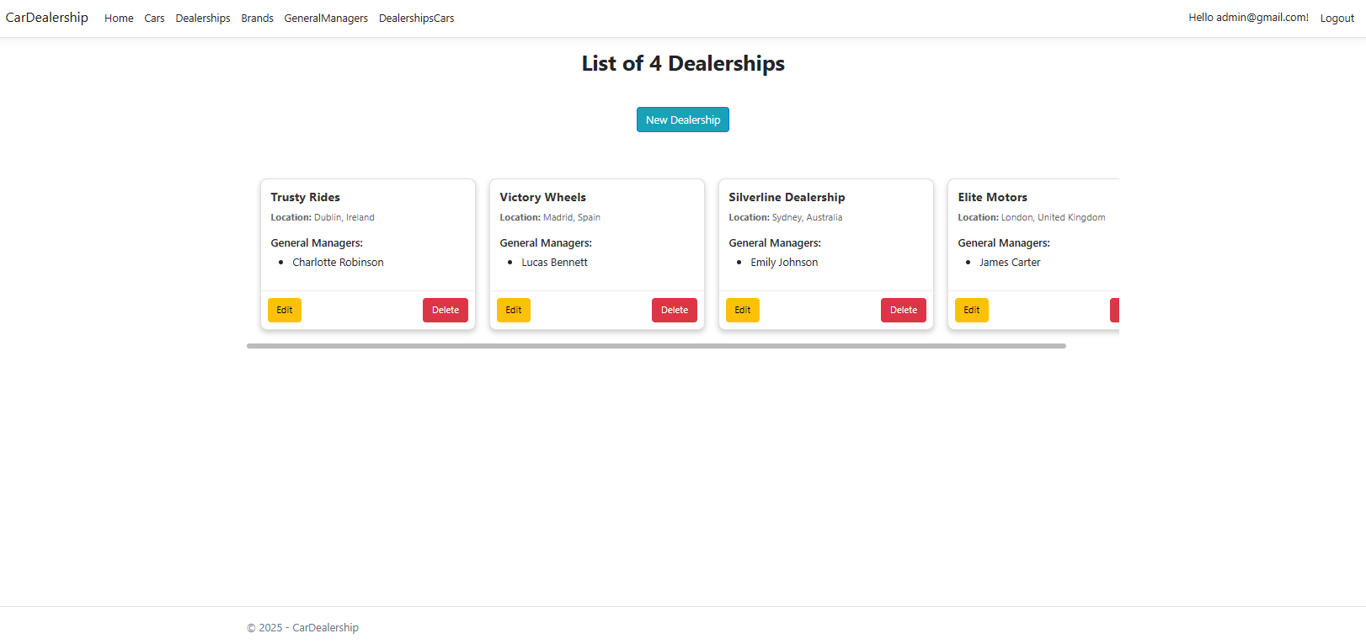
в) Изгледи за администраторите
Dealerships screen:

Slide 13
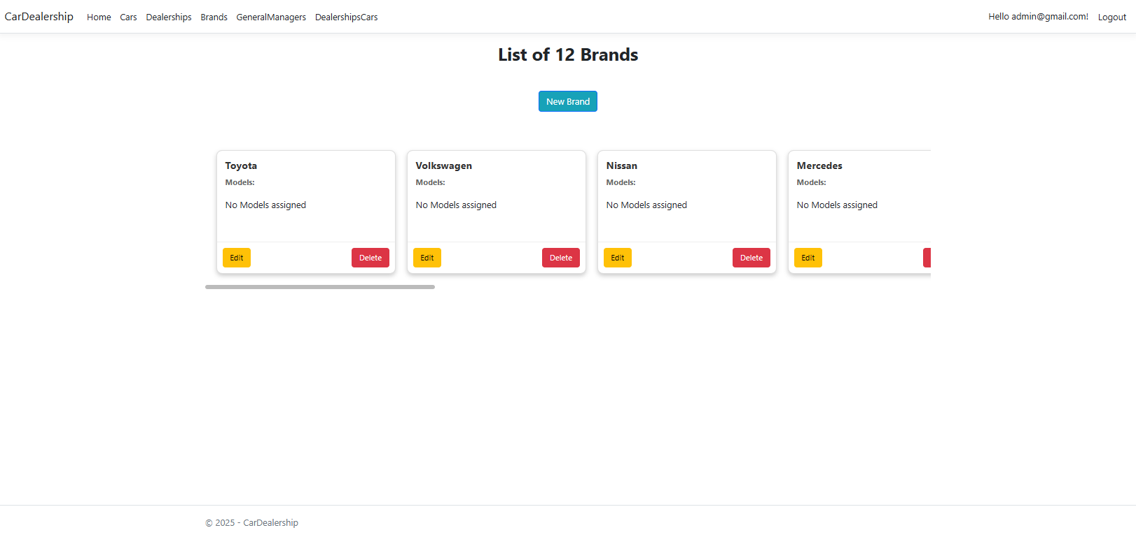
в) Изгледи за администраторите
Brands screen:

Slide 14
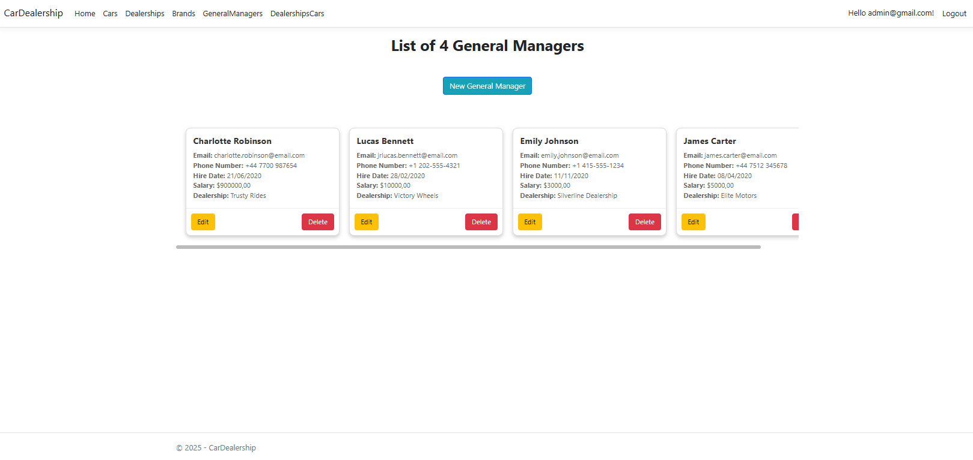
в) Изгледи за администраторите
General Managers screen:

Slide 15
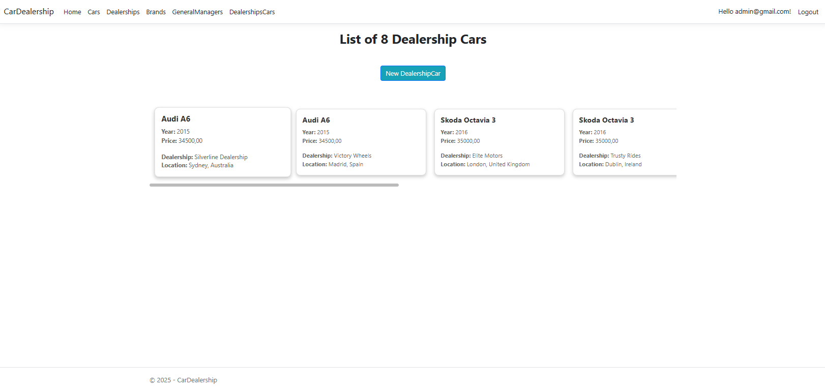
в) Изгледи за администраторите
Dealership-Cars screen:

Slide 16
Благодаря Ви за вниманието!

